Slide 1
EUROPA.-LA VUELTA AL MUNDO EN 885 JARDINES.-GARDENS OF ENGLAND.-MO-NY
Selección de textos y fotografías por
JOSE ELIAS BONELLS

Slide 2
Mount Stewart
Mount Stewart es una casa señorial del siglo XVIII situada en el condado de Down en Irlanda del Norte que es propiedad del National Trust.
Construida por el marqués de Londonderry se trata de una de las mejores mansiones de toda Irlanda.
El interior de la casa está decorado con estatuar de mármol, estucos, molduras de escayolas, vajilla francesa, etc.
Los jardines son otra de las piezas importantes de la propiedad. Estos jardines fueron construidos bajo la supervisión de Lady Edith, esposa el séptimo marqués. En el jardín llegaron a trabajar treinta soldados retirados.

Slide 3
Los jardines contiene diferentes ambientes: Jardín italiano, jardín español, jardín del trébol, jardín hundido y la Dodo terrace.
Los jardines contienen un lago, y un cementerio en los que descansan los restos de la familia.

Slide 4
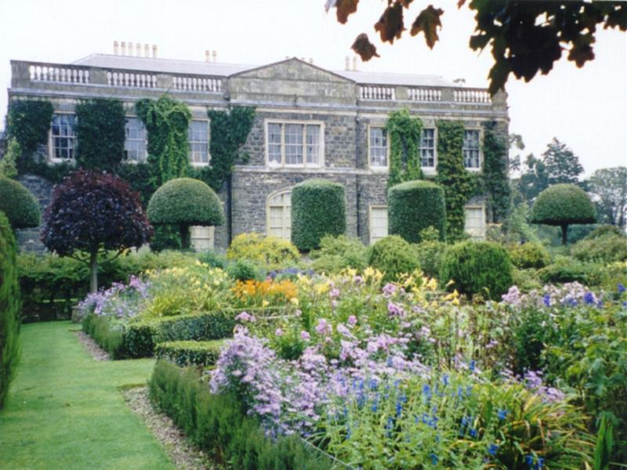
Notes:
Mount Stewart

Slide 5
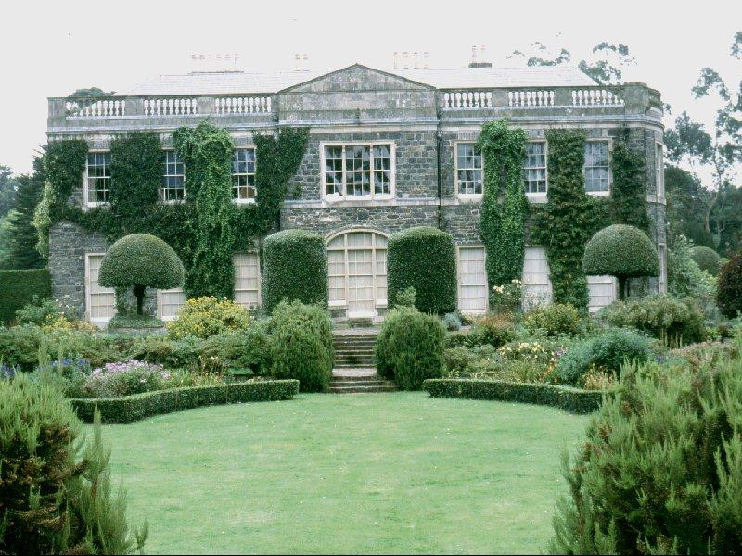
Notes:
Mount Stewart

Slide 6
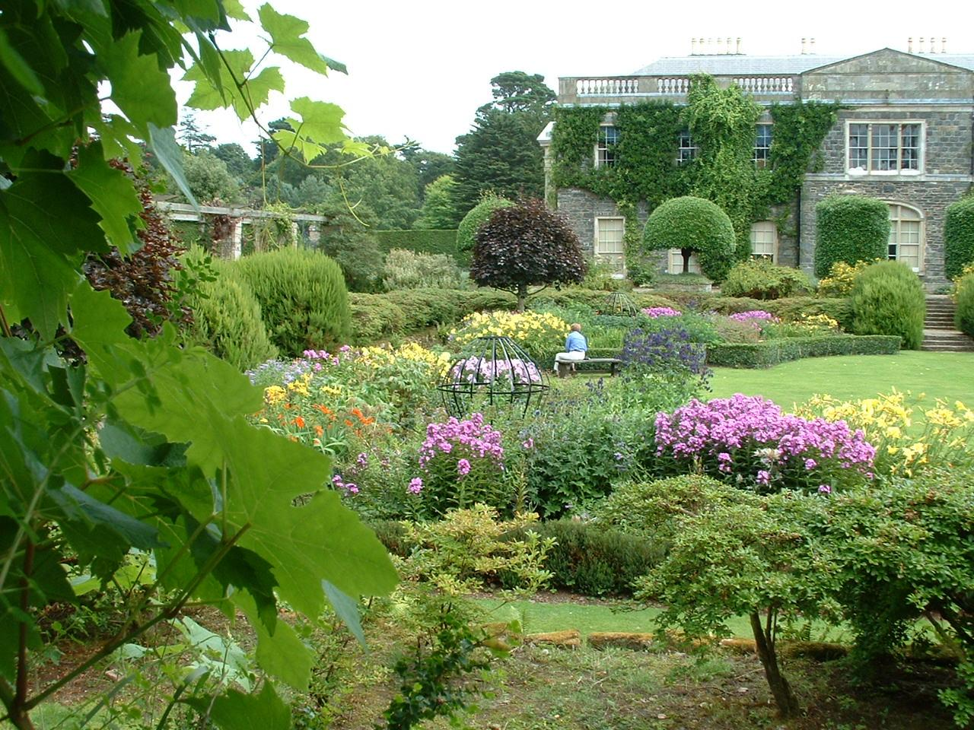
Notes:
Mount Stewart

Slide 7
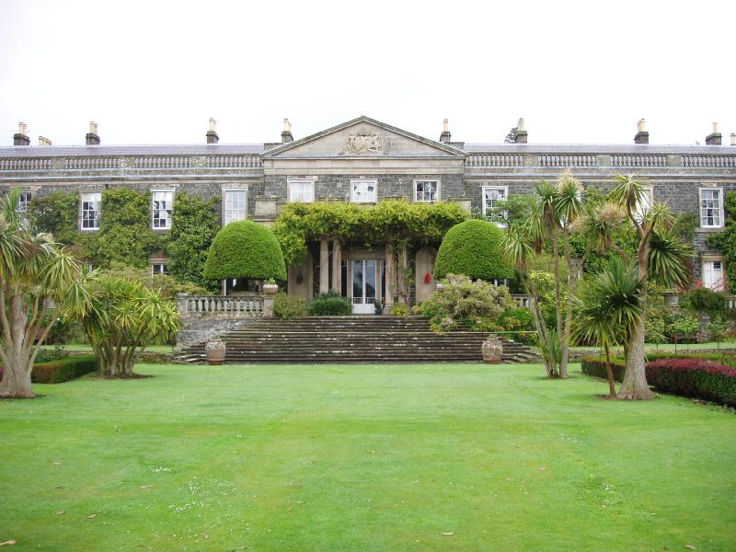
Notes:
Mount Stewart

Slide 8
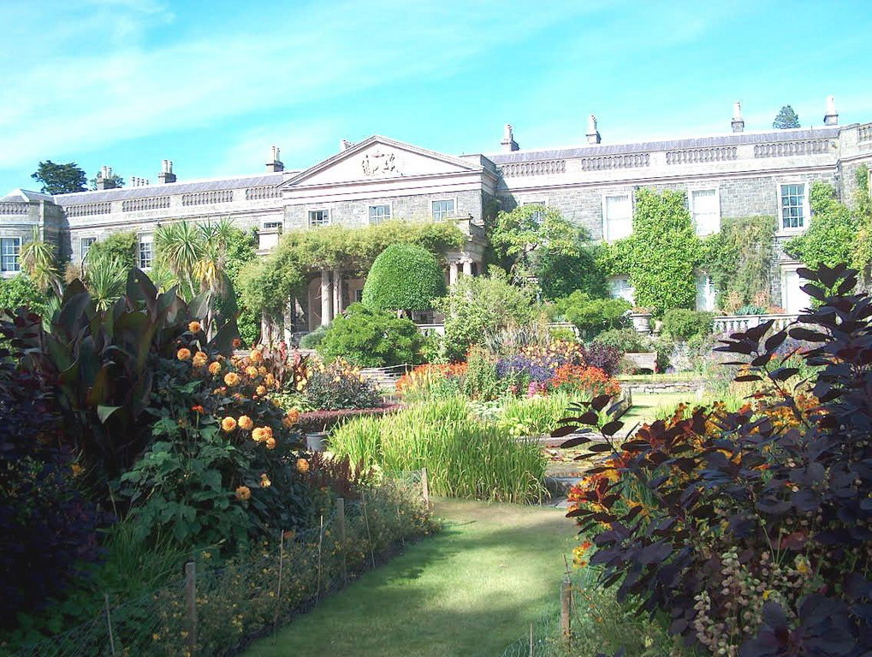
Notes:
Mount Stewart

Slide 9
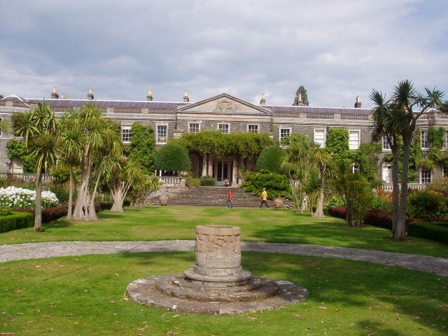
Notes:
Mount Stewart

Slide 10
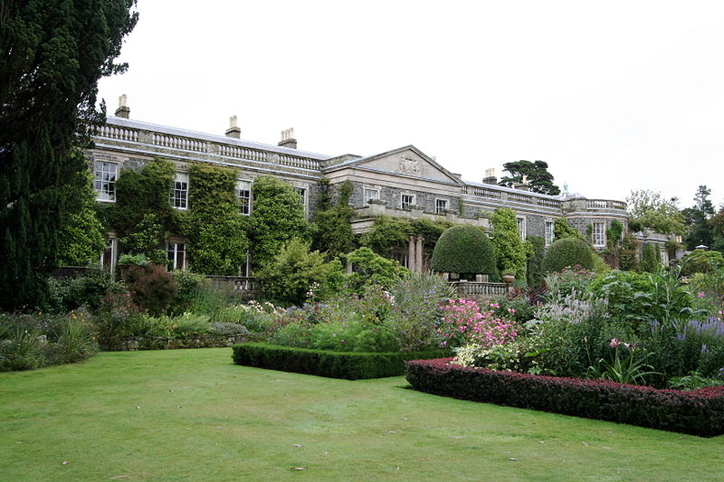
Notes:
Mount Stewart

Slide 11
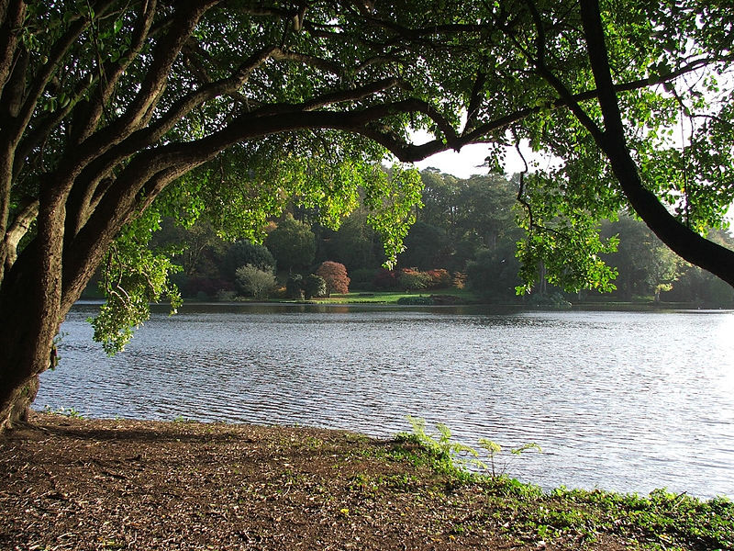
Notes:
Mount Stewart

Slide 12
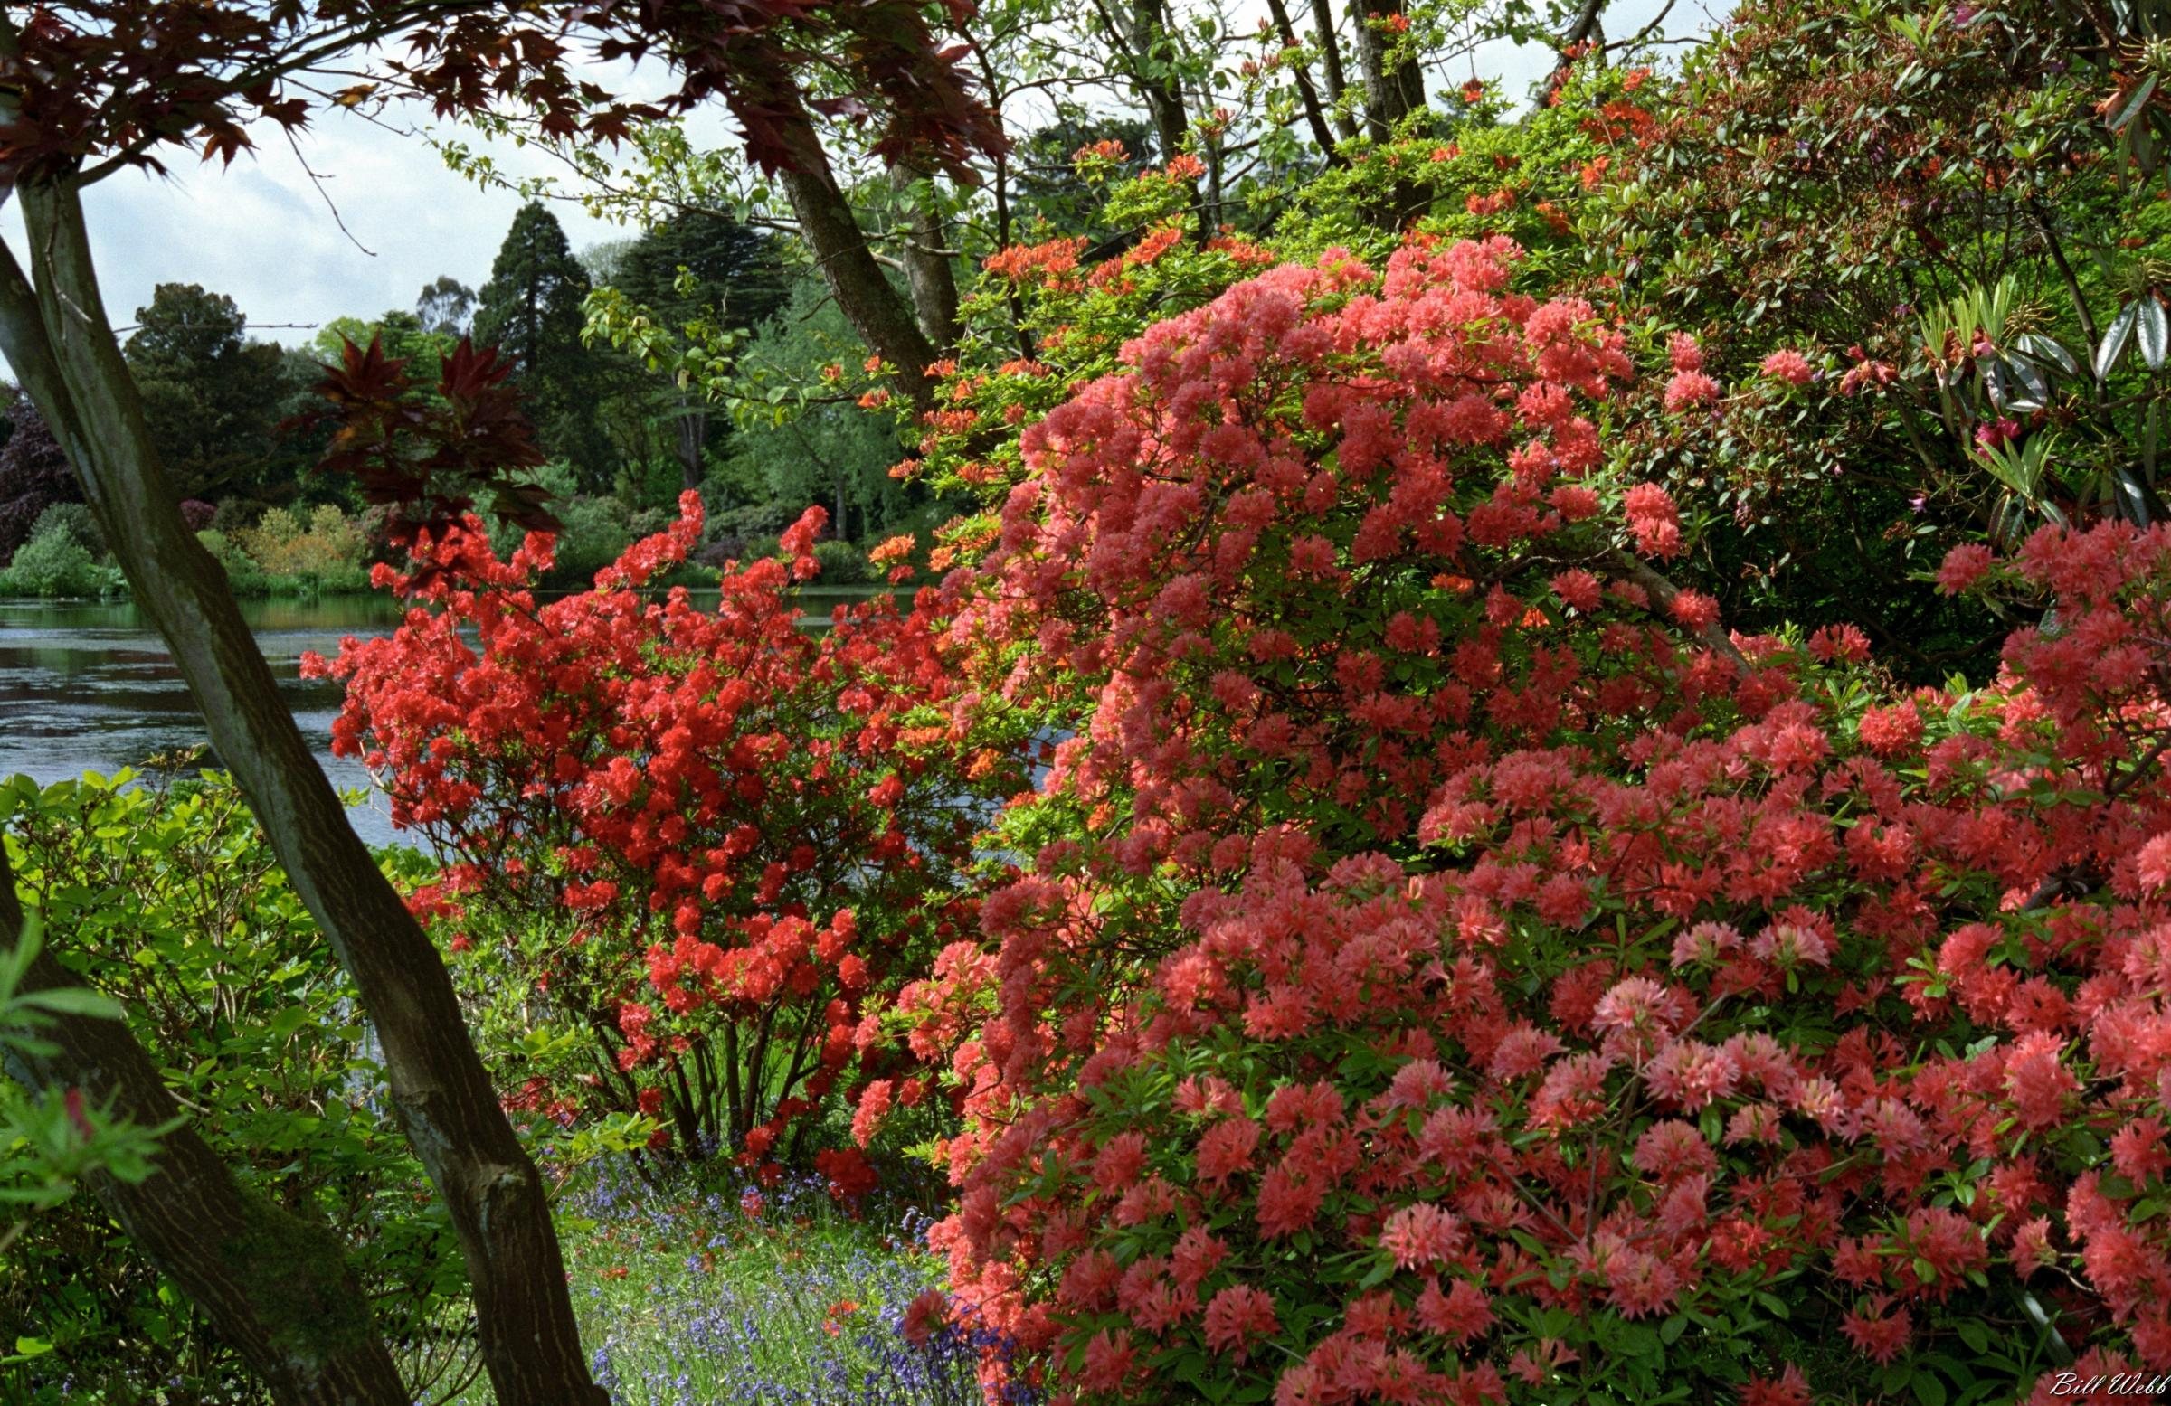
Notes:
Mount Stewart

Slide 13
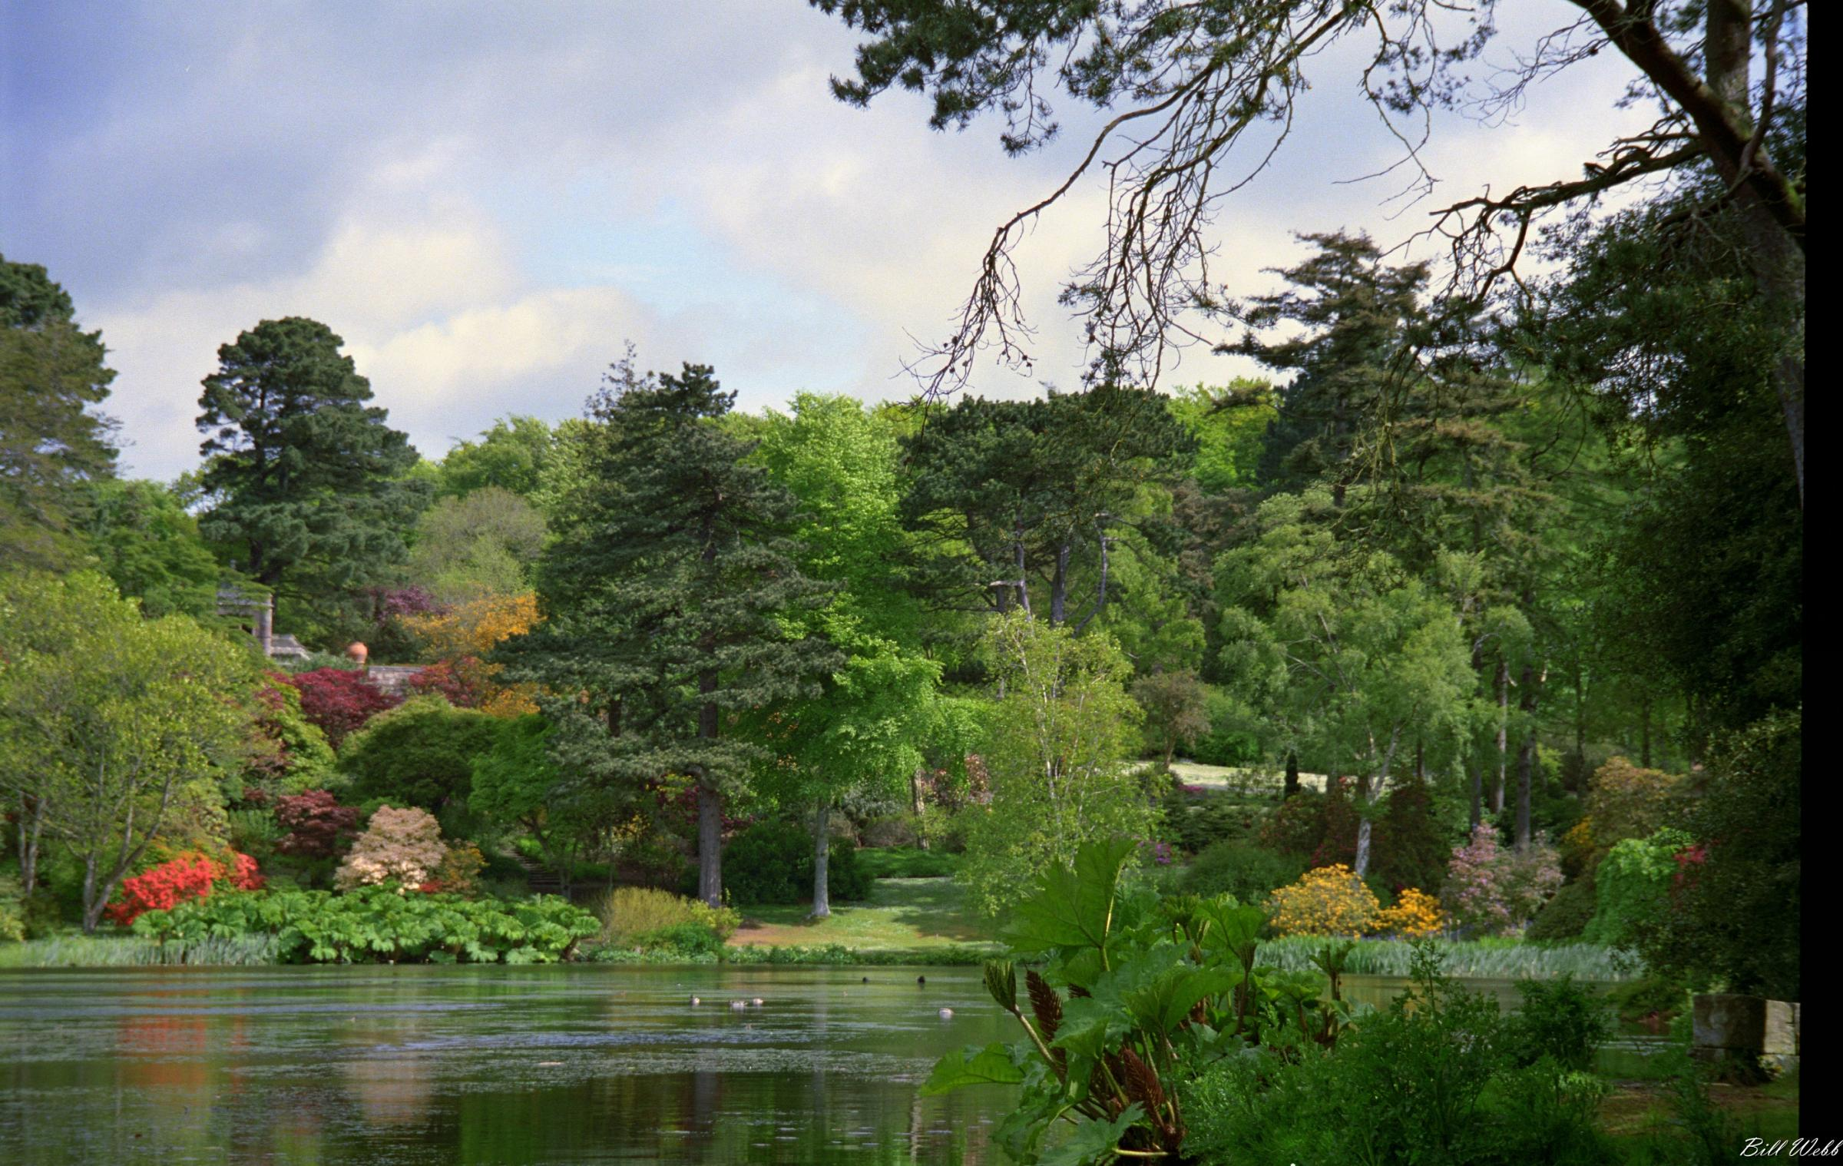
Notes:
Mount Stewart

Slide 14
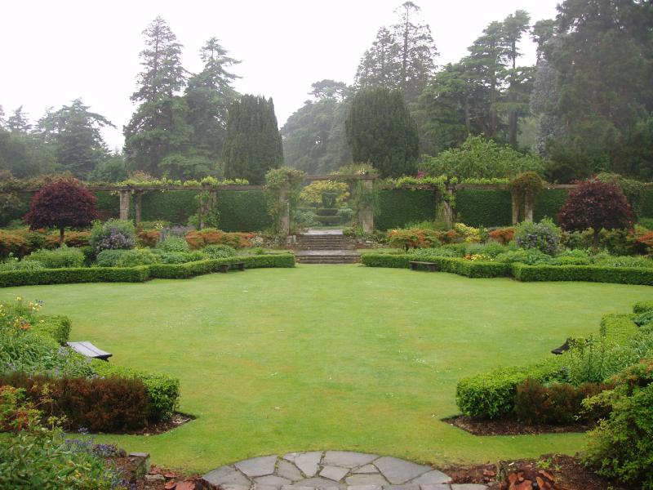
Notes:
Mount Stewart

Slide 15
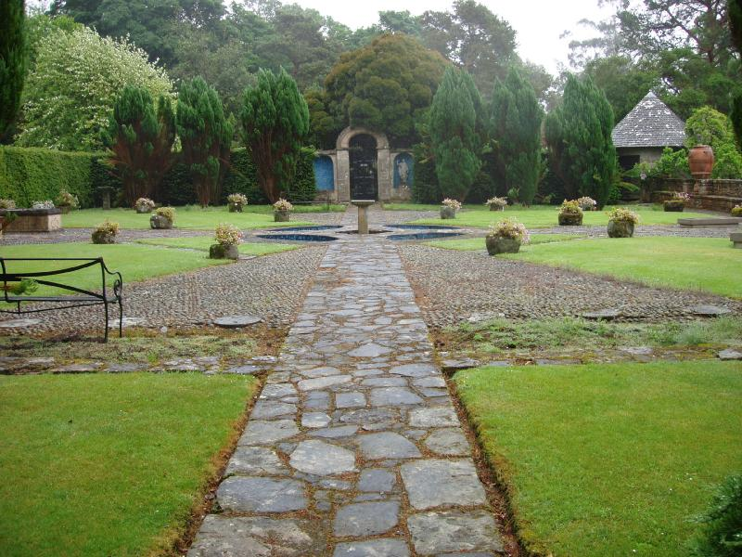
Notes:
Mount Stewart

Slide 16
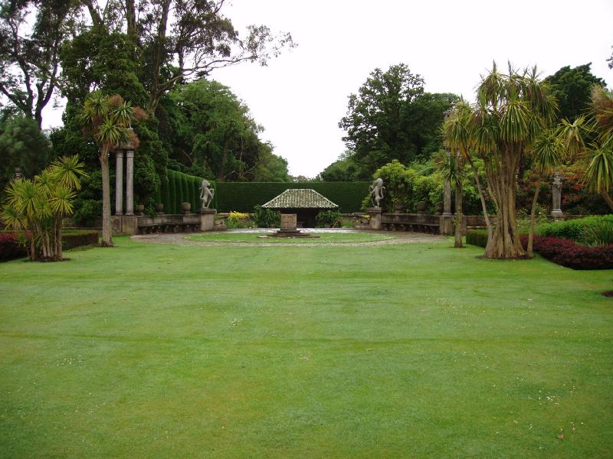
Notes:
Mount Stewart

Slide 17
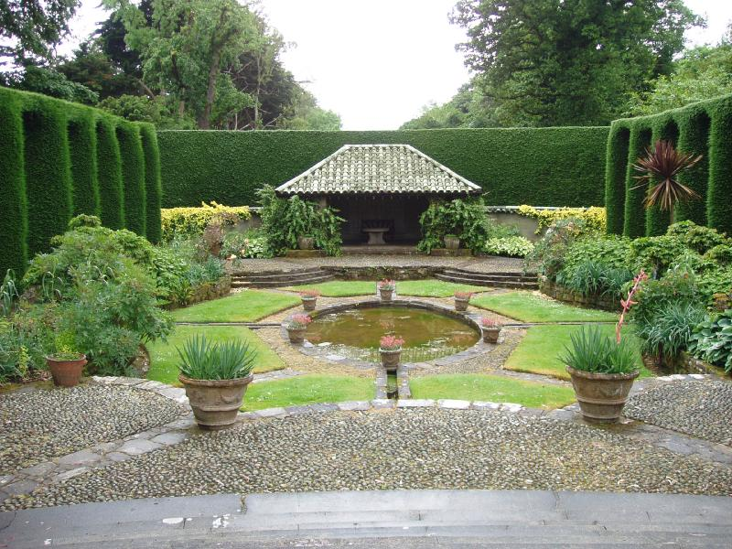
Notes:
Mount Stewart

Slide 18
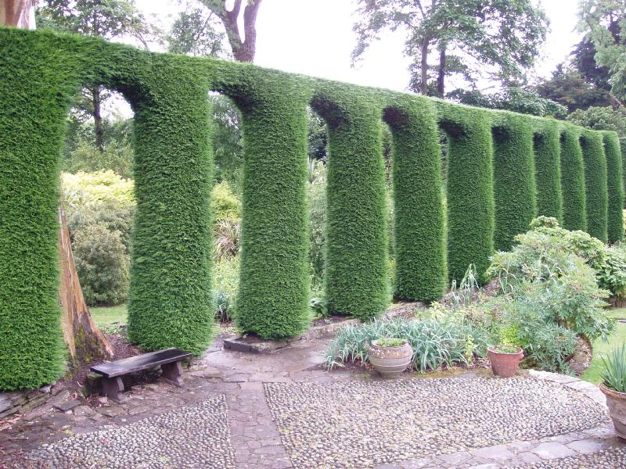
Notes:
Mount Stewart

Slide 19
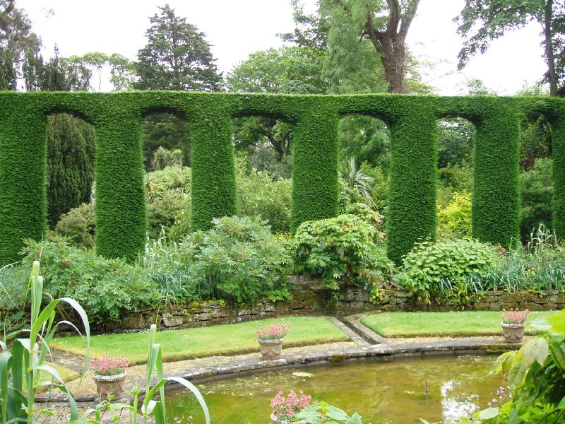
Notes:
Mount Stewart

Slide 20
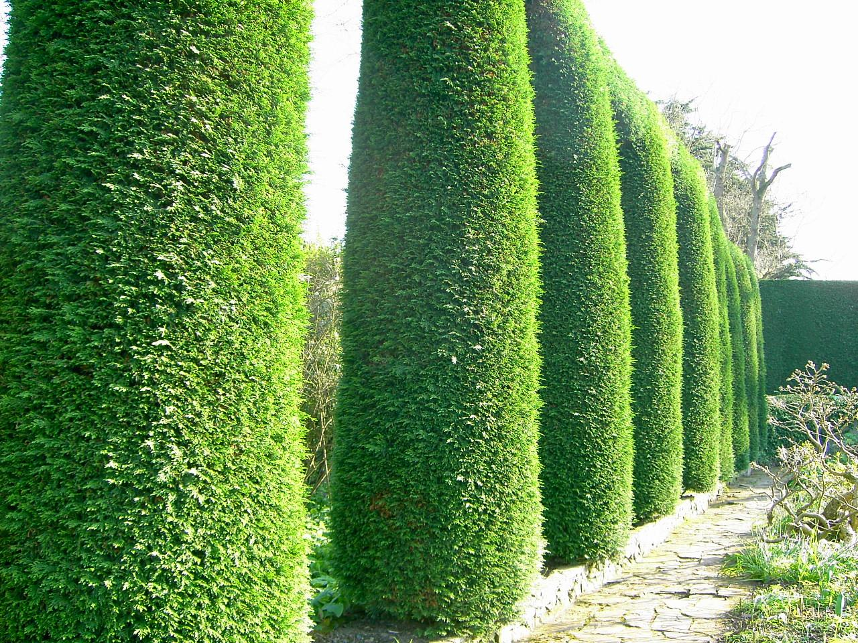
Notes:
Mount Stewart

Slide 21
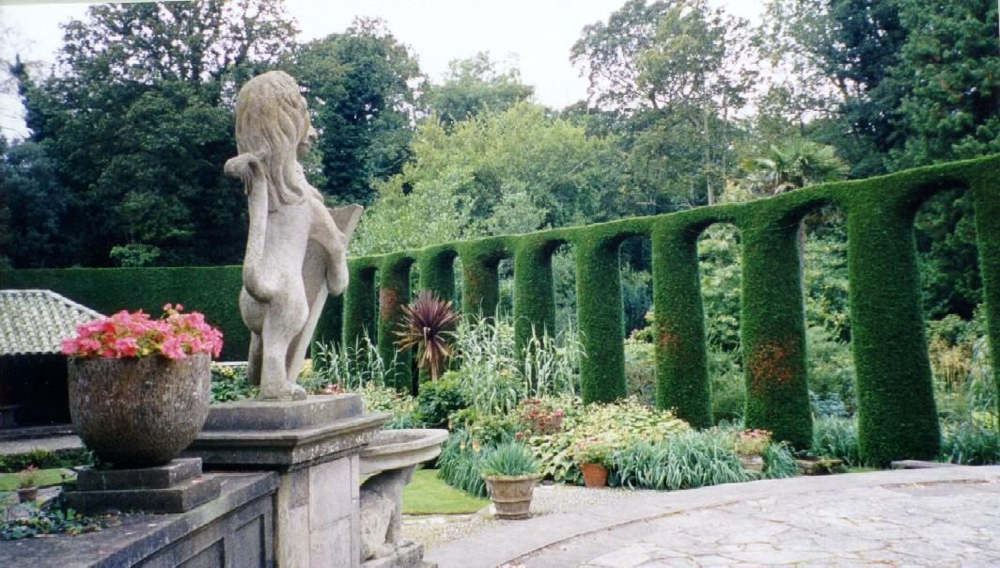
Notes:
Mount Stewart

Slide 22
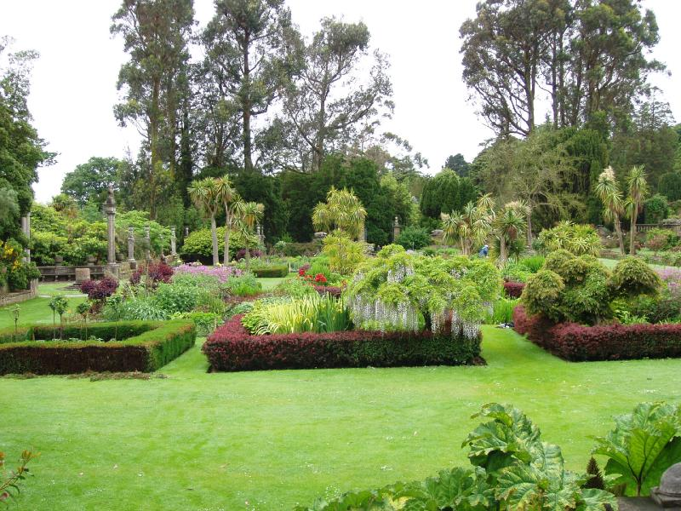
Notes:
Mount Stewart

Slide 23
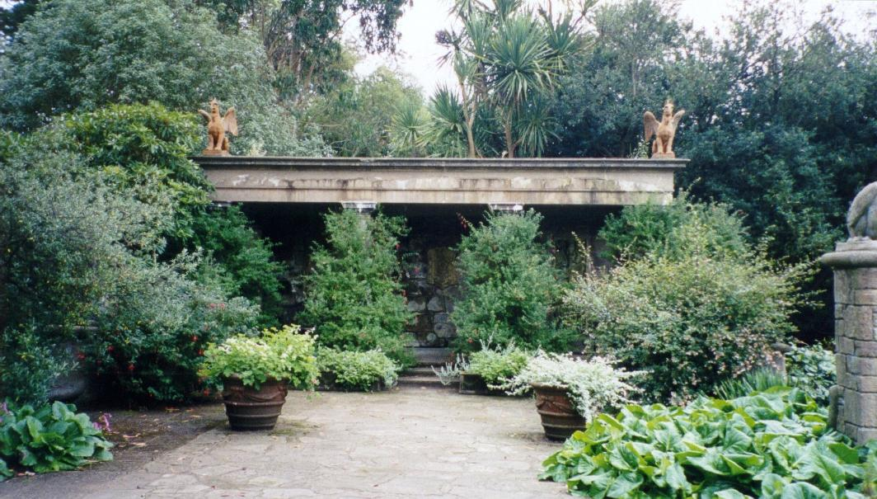
Notes:
Mount Stewart

Slide 24
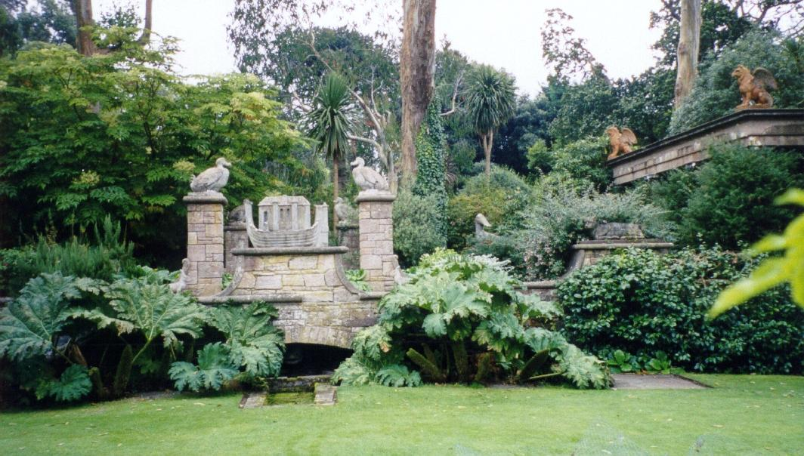
Notes:
Mount Stewart

Slide 25
Notes:
Mount Stewart

Slide 26
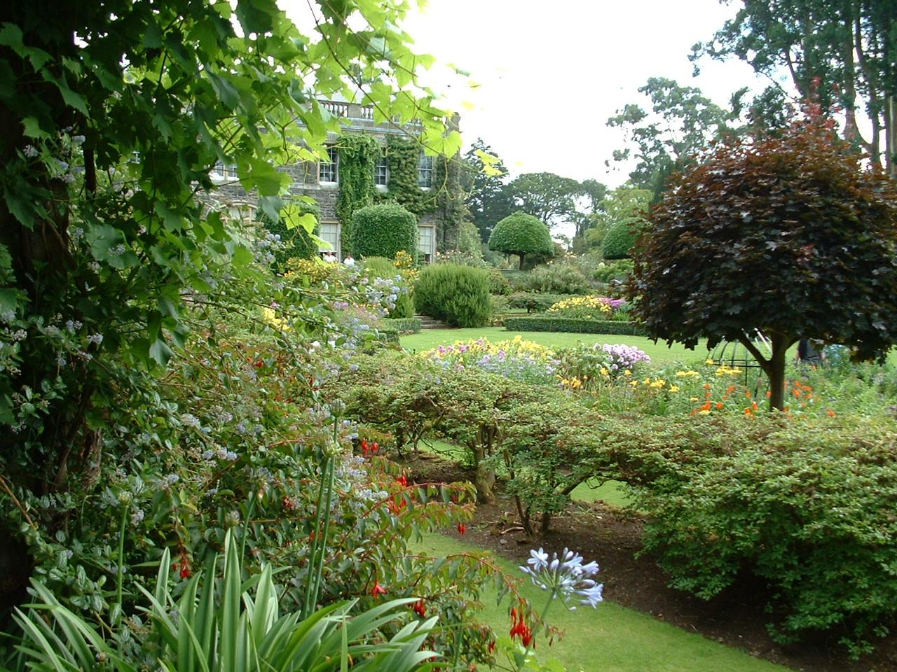
Notes:
Mount Stewart

Slide 27
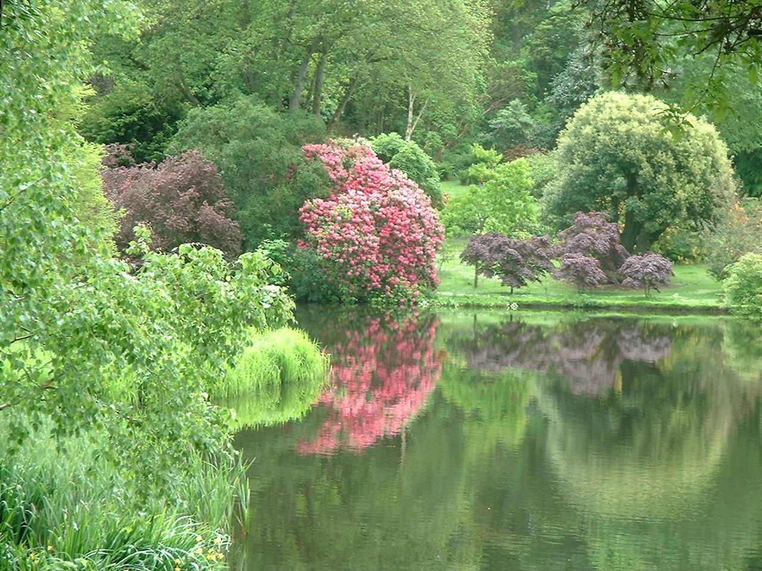
Notes:
Mount Stewart

Slide 28
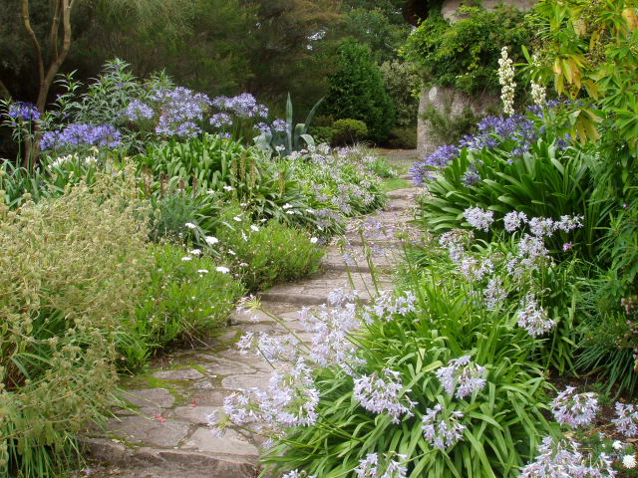
Notes:
Mount Stewart.-Agapanthus

Slide 29
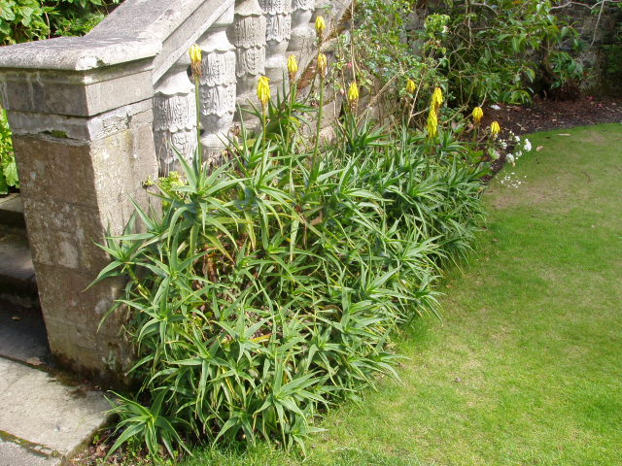
Notes:
Mount Stewart.-Aloe striatula

Slide 30
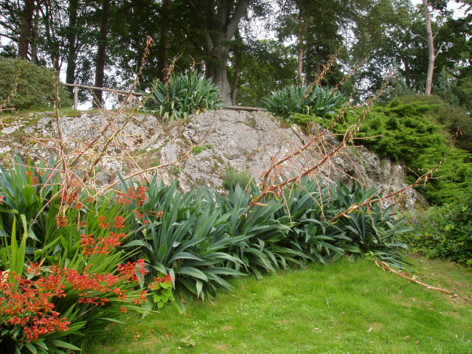
Notes:
Mount Stewart.-Beschorneria

Slide 31
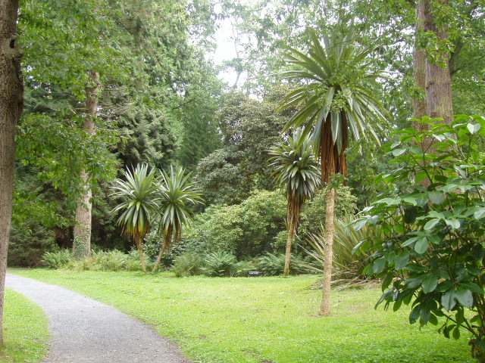
Notes:
Mount Stewart.-Cordylines

Slide 32
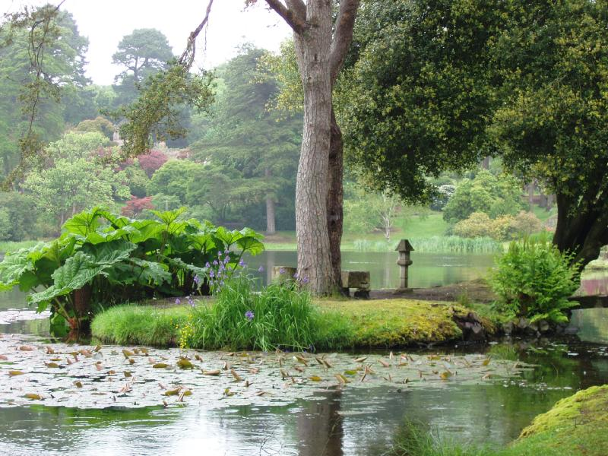
Notes:
Mount Stewart

Slide 33
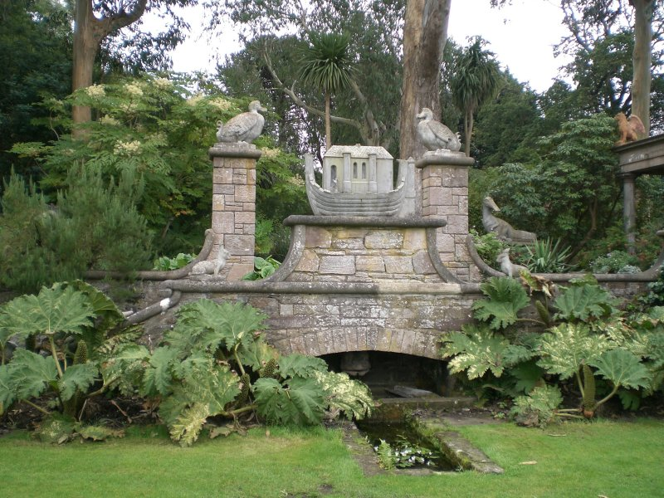
Notes:
Mount Stewart.-Gunneras

Slide 34
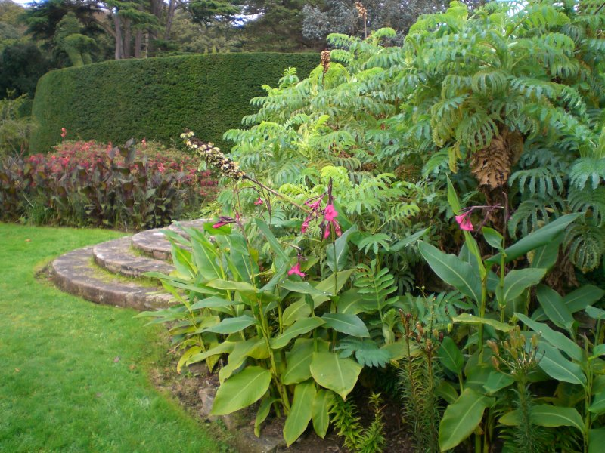
Notes:
Mount Stewart.-Melianthus

Slide 35
Norfolk Botanic Gardens
El Jardín Botánico de Norfolk de 62 hectáreas es un jardín botánico con arboretum ubicado en 6700 Garden Road Azalea, Norfol, Virginia.USA
El Jardín Botánico de Norfolk se le llamó el Jardín de Norfolk Azalea, aparece en el Registro Nacional de Lugares Históricos Norfolk Jardín Botánico se inauguró en 1938, cuando la ciudad de Norfolk a un lado de 300.000 m ² de las tierras altas y boscosas, más de 300.000 m ² del depósito de un jardín de la ciudad.

Slide 36
En 1938, bajo una administración del progreso de trabajos (WPA) la concesión, 200 mujeres afroamericanas y 20 hombres, abrió el sitio.
En marzo de 1939, 4000 azaleas , 2000 rododendros , varios miles de arbustos y árboles diversos, y 100 fanegas de narcisos había sido plantada.
En 1958, la Old Dominion Horticultural Society se hizo cargo de mantenimiento y cambió el nombre del jardín de Norfolk Jardín Botánico

Slide 37
Una serie de jardines se han añadido a través de los años 1950 y 1960, incluyendo un jardín japonés , jardín del desierto plantas, jardín colonial y un jardín de rosas.
Un tranvía comienza frente a Baker Hall Visitor Center, en el círculo de tranvía designado
El recorrido en tranvía tarda aproximadamente 25 minutos, y tiene seis paradas en todo el jardín.
Los días de semana el tranvía va en la parte superior de la hora, y los fines de semana el tranvía pasa cada media hora.
El tranvía es conducido por un guía de Jardín que le explicará los diferentes jardines durante la gira.

Slide 38
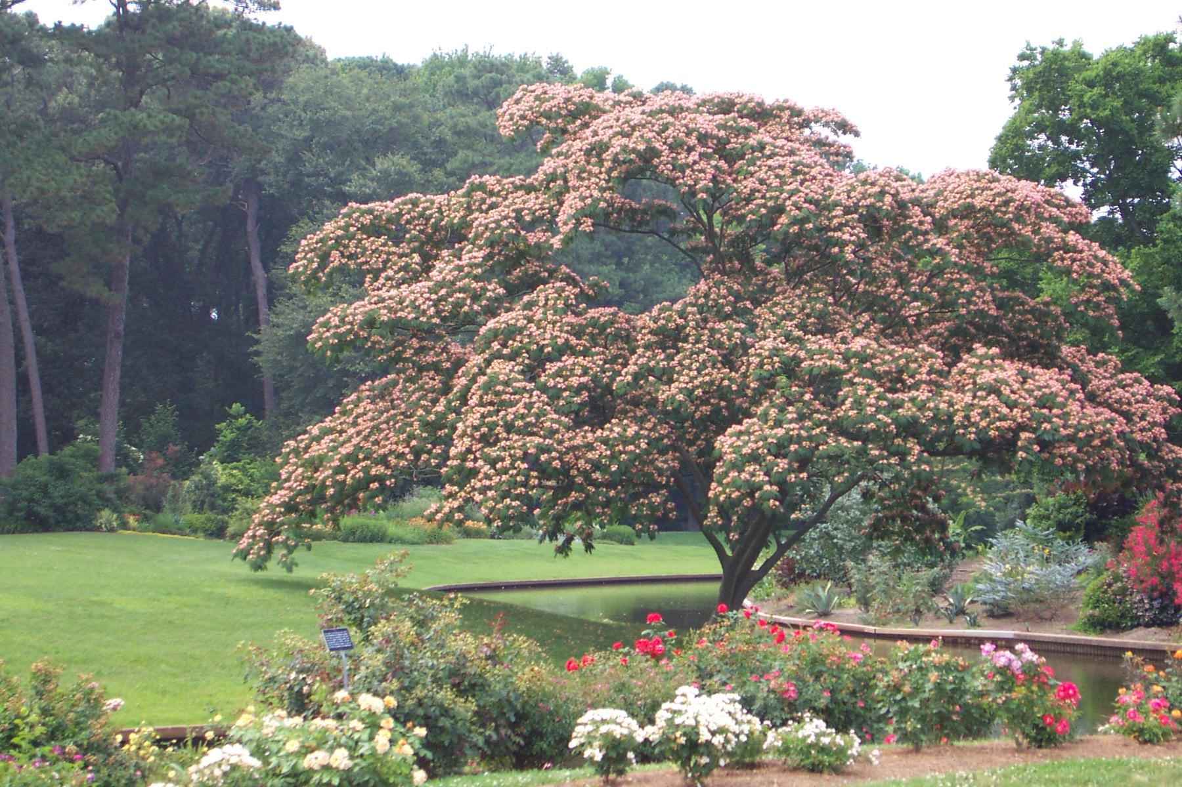
Notes:
Norfolck Botanic Gardens

Slide 39
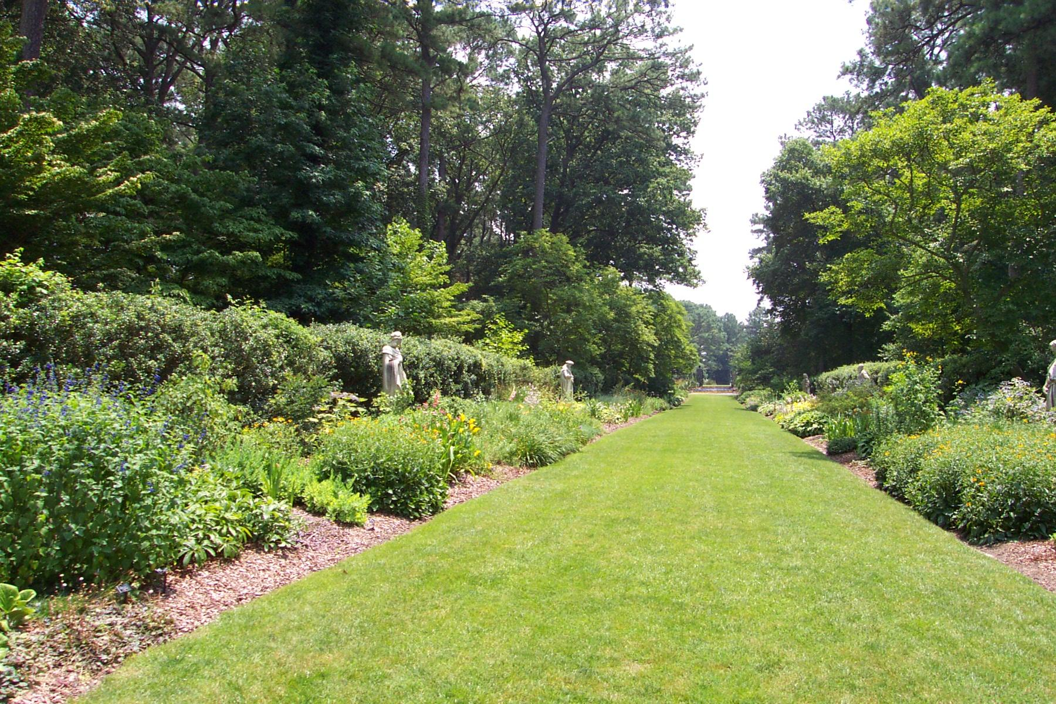
Notes:
Norfolk Botanic Gardens

Slide 40
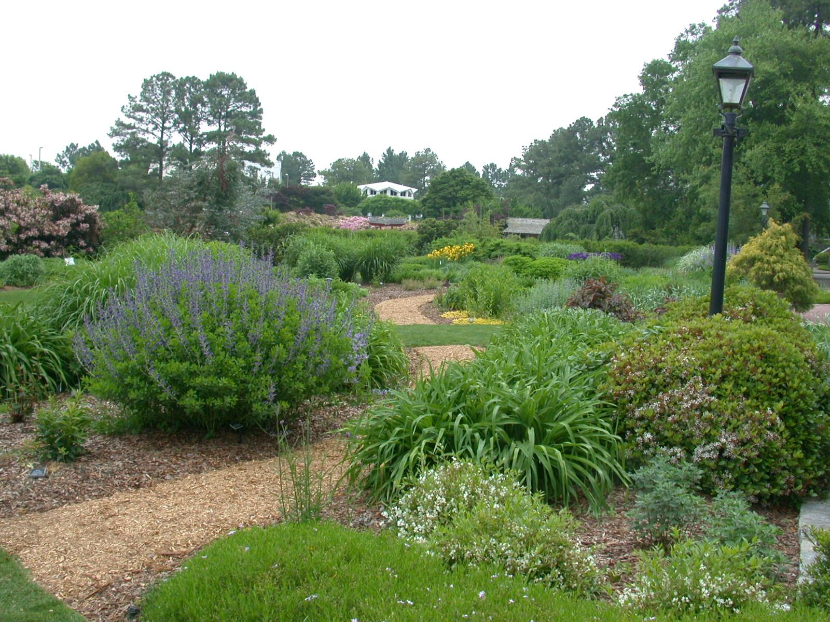
Notes:
Norfolk Botanic Gardens

Slide 41
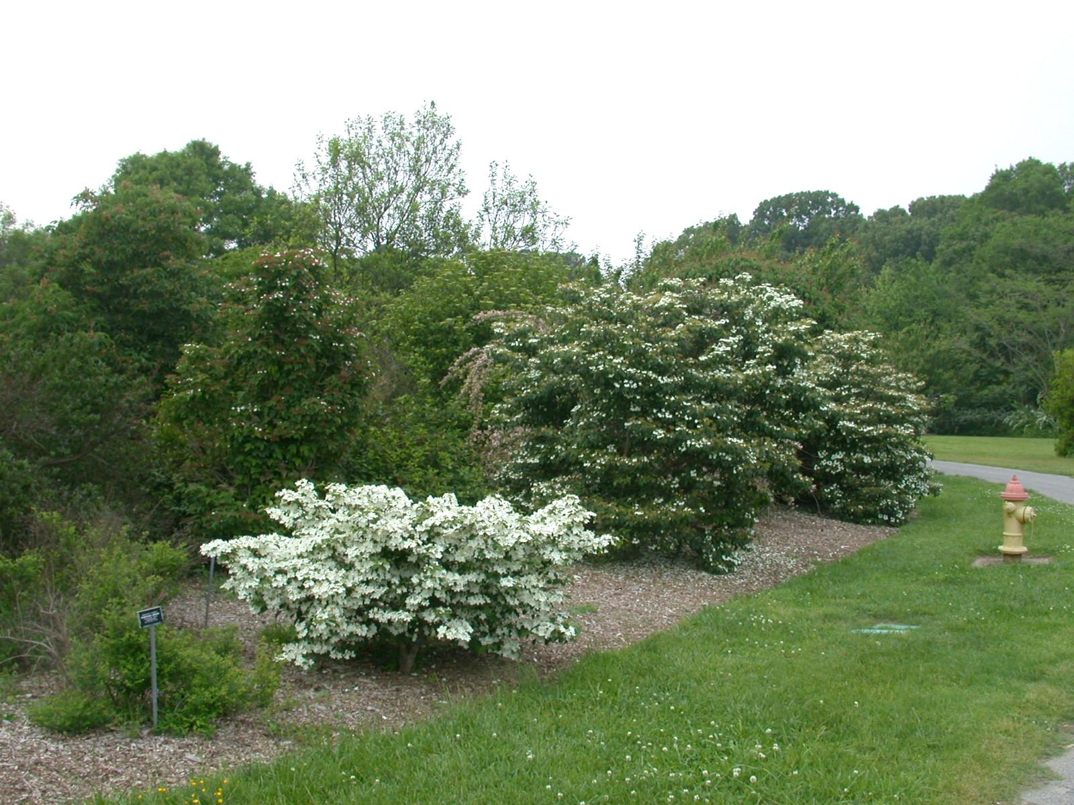
Notes:
Norfolk Botanic Gardens

Slide 42
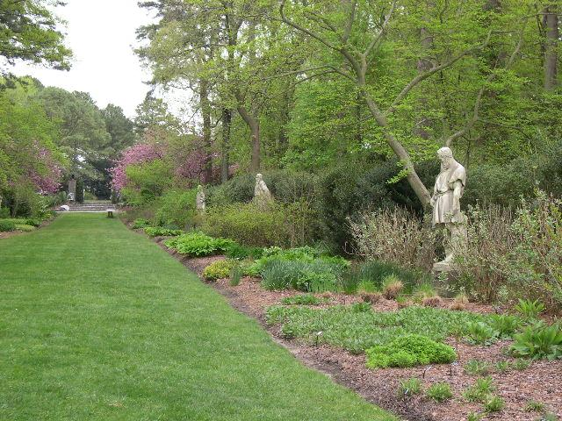
Notes:
Norfolk Botanic Gardens

Slide 43
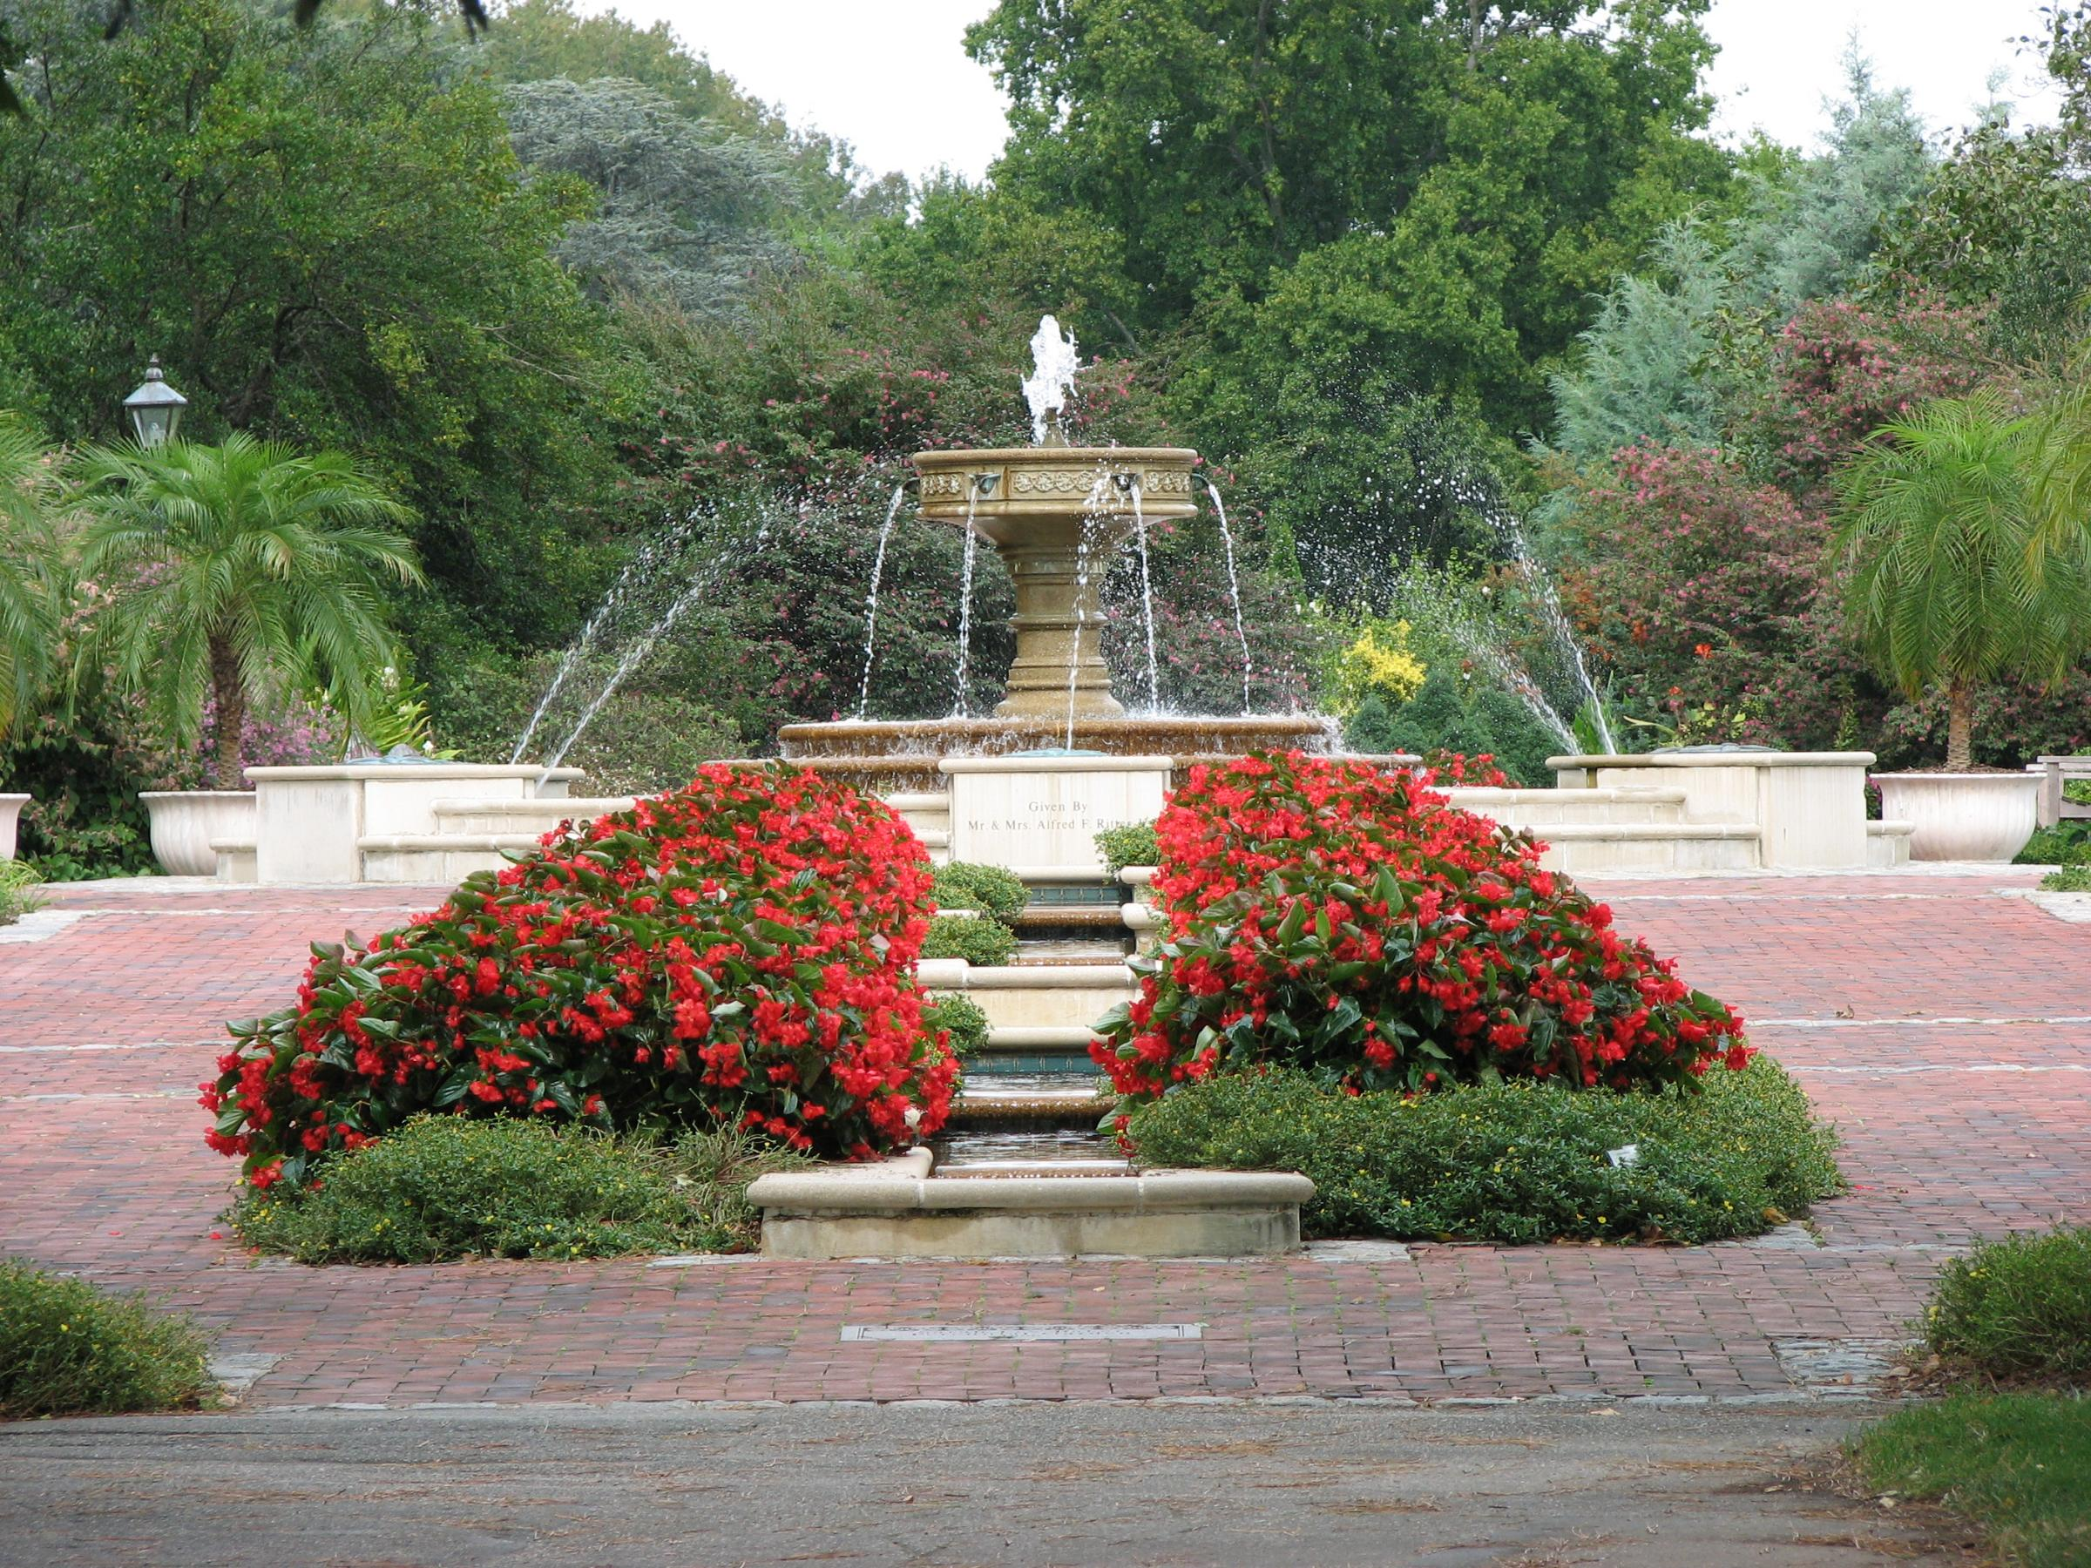
Notes:
Norfolk Botanic Gardens

Slide 44
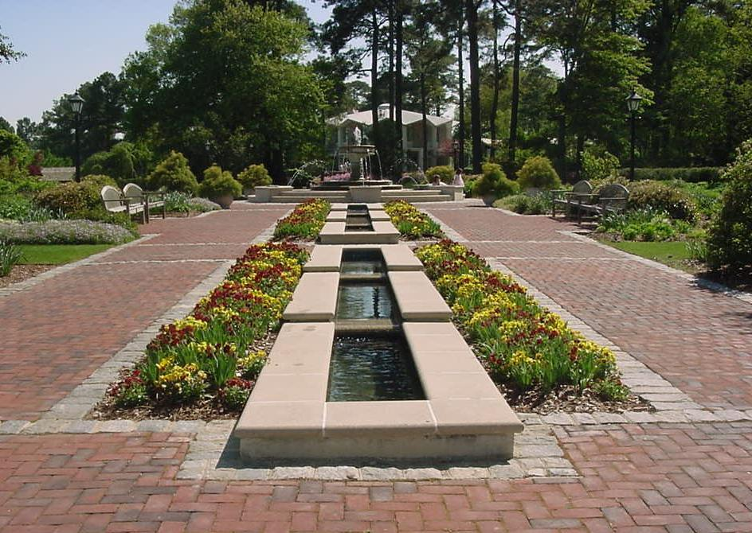
Notes:
Norfolk Botanic Gardens

Slide 45
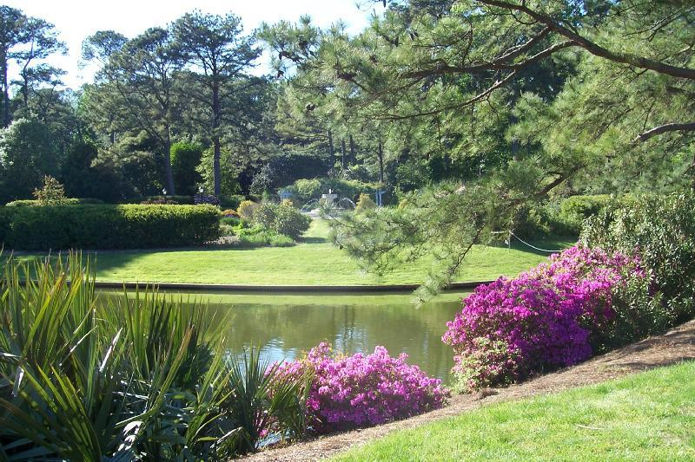
Notes:
Norfolk Botanic Gardens

Slide 46
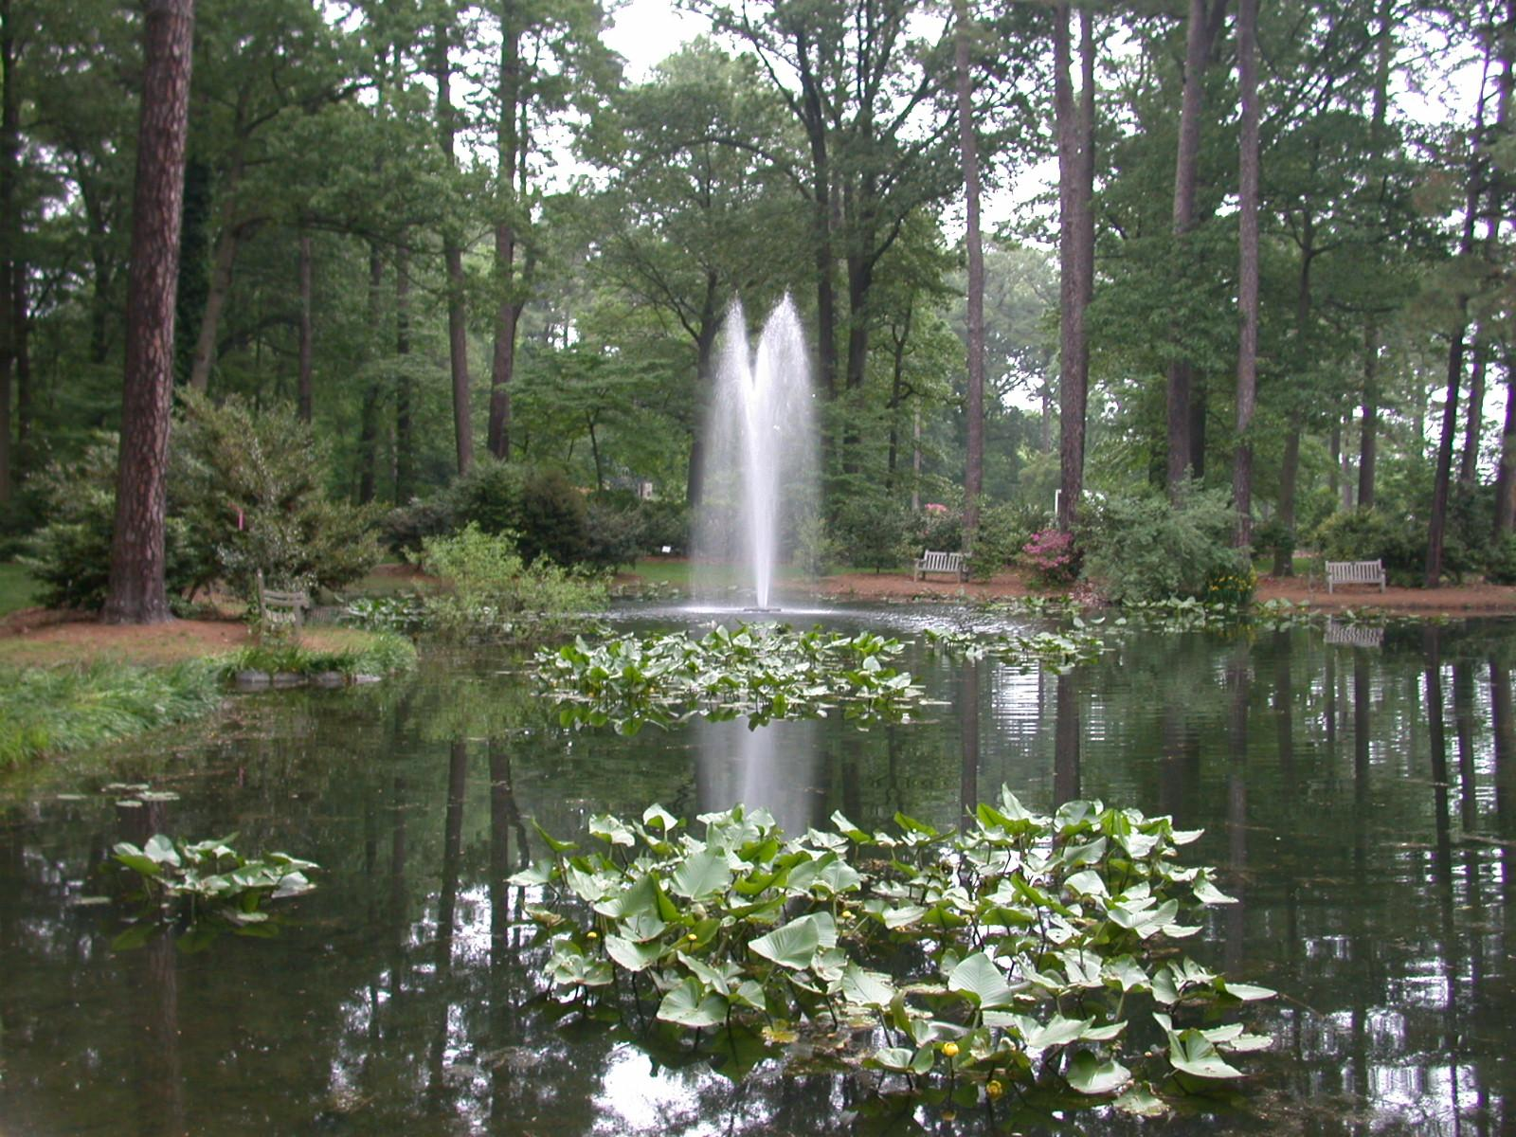
Notes:
Norfolk Botanic Gardens

Slide 47
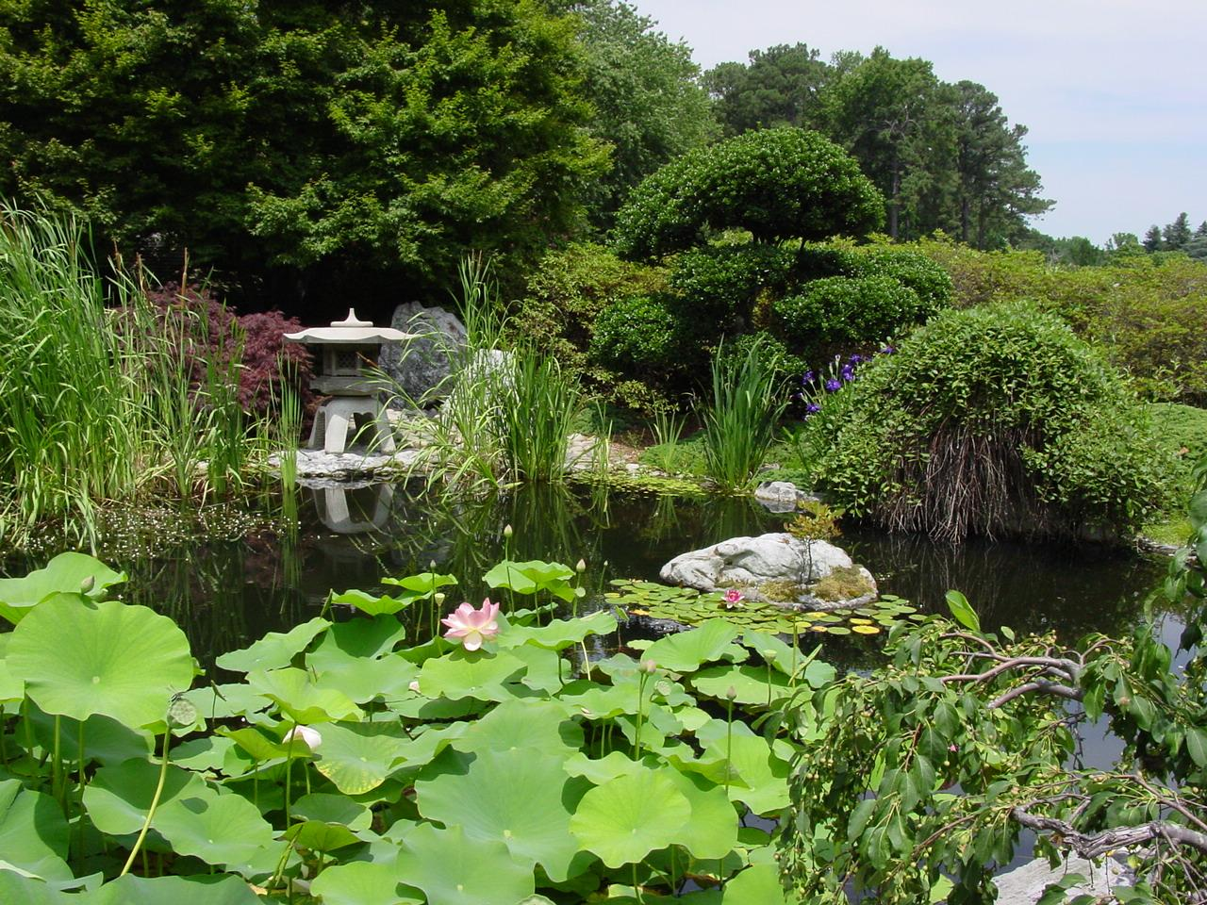
Notes:
Norfolk Botanic Gardens

Slide 48
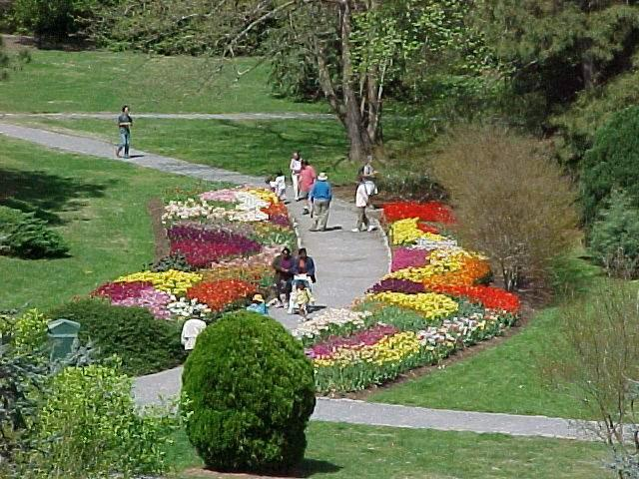
Notes:
Norfolk Botanic Gardens

Slide 49
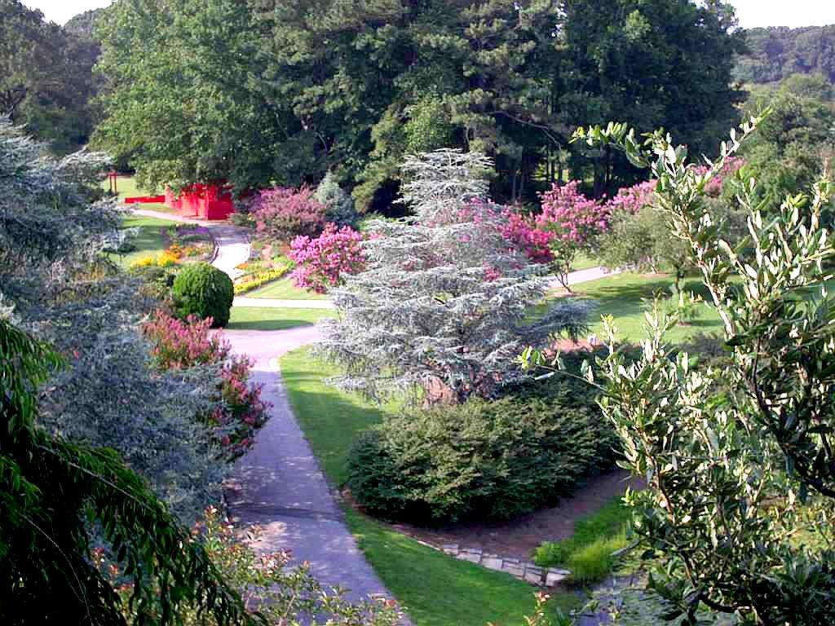
Notes:
Norfolk Botanic Gardens

Slide 50
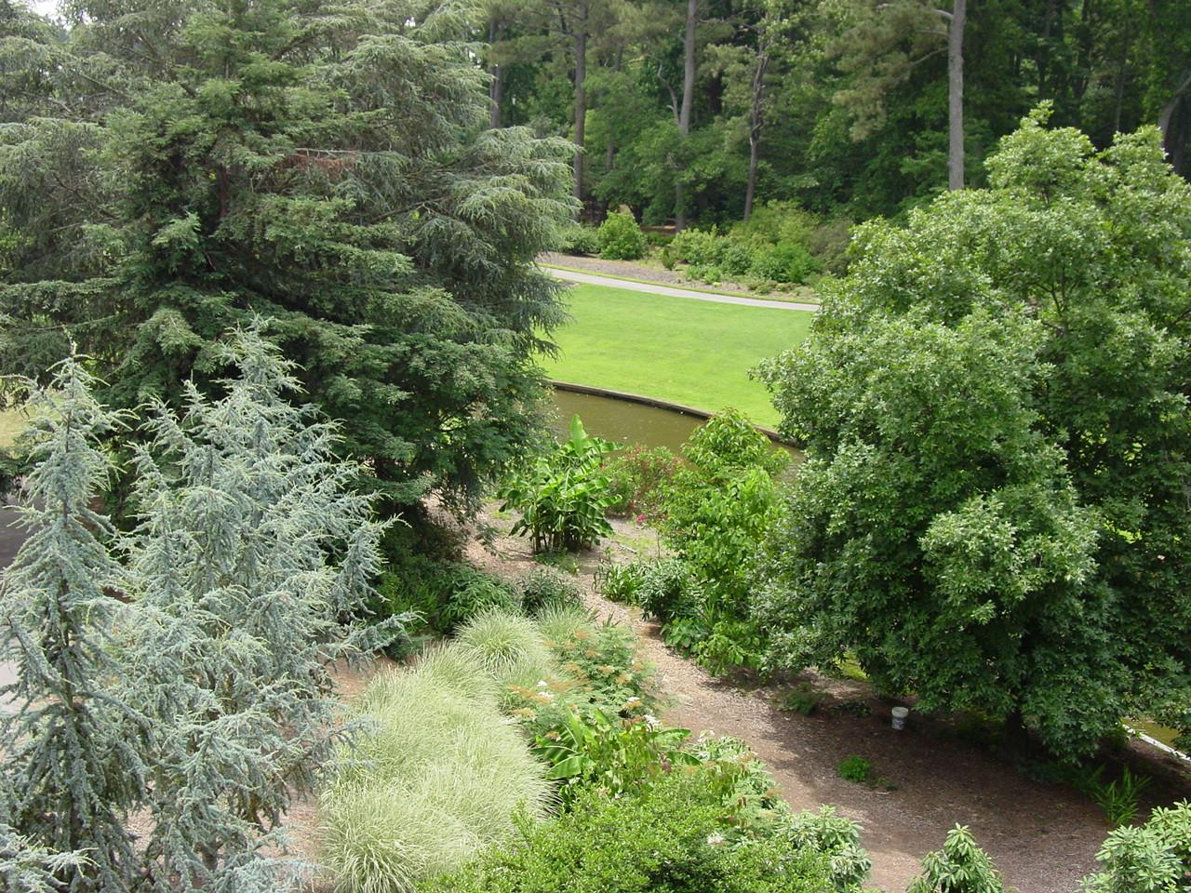
Notes:
Norfolk Botanic Gardens

Slide 51
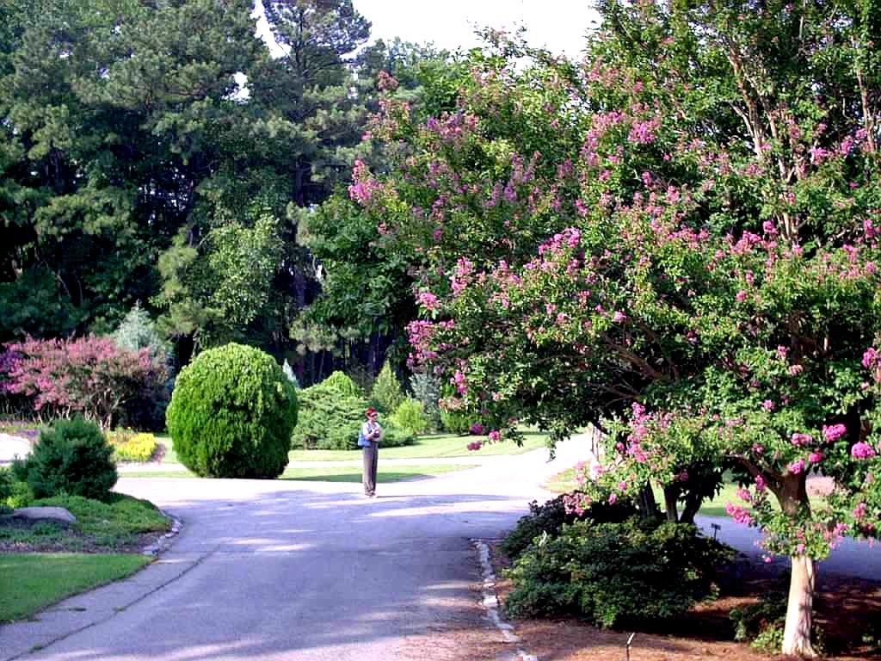
Notes:
Norfolk Botanic Gardens

Slide 52
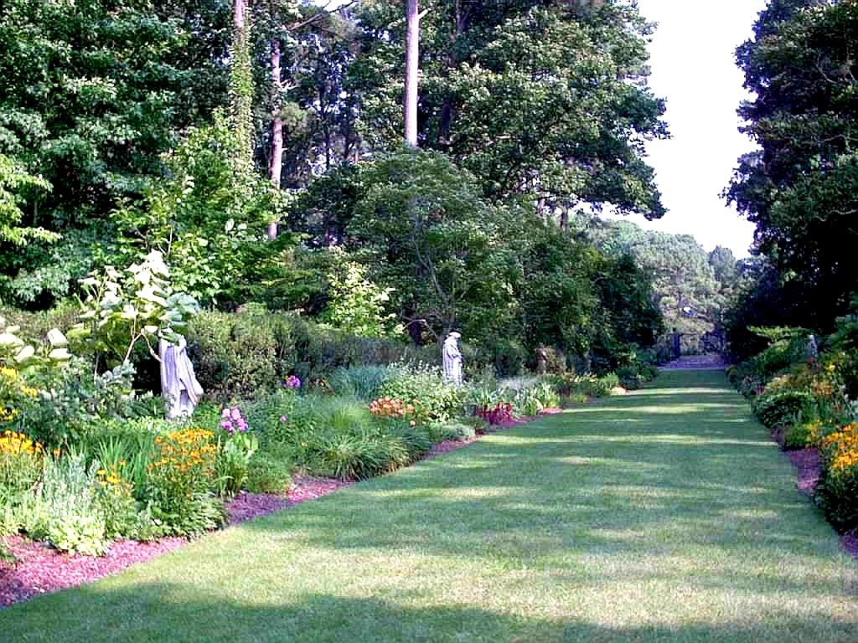
Notes:
Norfolk Botanic Gardens

Slide 53
Nymans Gardens
Nymans, Handcross, Haywards Heath , West Sussex, es el jardín Inglés creativo desarrollado por tres generaciones de la familia Messel , a partir de finales del siglo XIX, y llevó a la el coronel Leonard CR Messel.
En el siglo XIX, Ludwig Messel, un miembro de una familia alemana inusualmente creativa de la familia se estableció en Inglaterra, compró la finca Nymans, un conjunto de casa en 240 hectareas en un sitio con pendiente con vistas a la pintoresca High Weald de Sussex….

Slide 54
…. para hacer un ajuste para la vida familiar y entretenimientos, con Artes y Oficios de inspiración de planificación "Garden Room" donde las caracteristicas de la topiaria contrastan con las nuevas plantas de zonas templadas de todo el mundo.
El jardinero de Messel a partir de 1895 fue James Comber, cuya experiencia ayudó a coleccionar plantas en Nymans de camelias , rododendros , que aquí, de manera inusual a la vez, se combinaron con las plantaciones de brezos ( Erica ) eucryphias y magnolias . William Robinson aconseja el establecimiento de un jardín salvaje.

Slide 55
Su hijo, el teniente coronel Leonard Messel, en reemplazo de la propiedad en 1915, sustituyó a la indescriptible Regency casa con la casa de piedra pintoresco, diseñado por Sir Walter Tapper y Evill Norman en un suave estilo gótico tardío / Tudor.
Él y su esposa Maude extendieron el jardín en el norte y el suscrito a las expediciones de recolección de semillas en el Himalaya y en América del Sur.
El jardín alcanzó un pico en la década de 1930 y fue abierto regularmente al público.
La fuerte reducción de personal en la Segunda Guerra Mundial fue seguido en 1947 por un terrible incendio en la casa, que sobrevive como una ruina jardín.

Slide 56
La casa fue reconstruida en parte y se convirtió en la casa de la hija de Leonard Messel .Anne Messel y su segundo marido el 6to conde de Rosse
A la muerte de Leonard Messel, en 1953 se ha instalado en el Fondo Nacional con 275 hectáreas de bosque, uno de los primeros jardines asumidas por el Fideicomiso. Señora Rosse continuó sirviendo como director del jardín.
El jardín sufrió mucho daño en la gran tormenta de octubre de 1987 , la pérdida de 486 árboles y muchos de los arbustos.
El pinar, una de las primeras características del jardín, fue destruida. Las restauraciones están en curso.

Slide 57
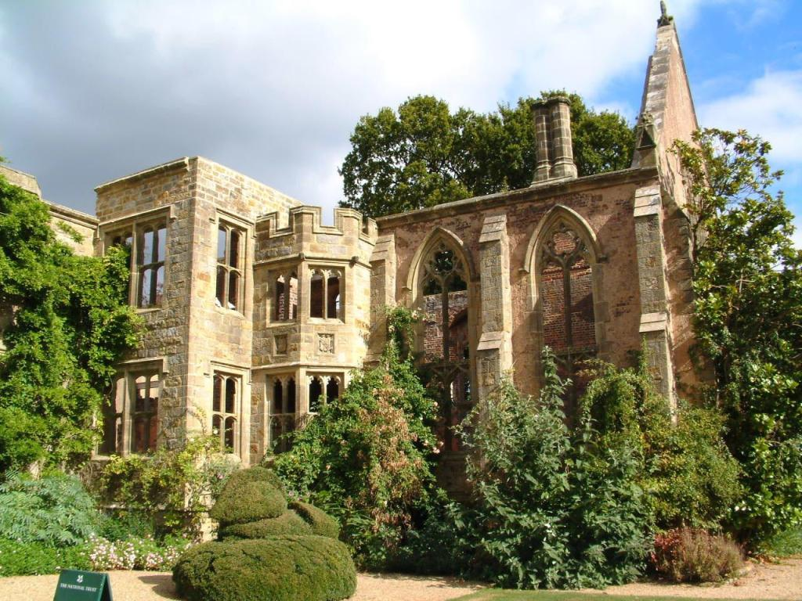
Notes:
Nymans Garden.

Slide 58
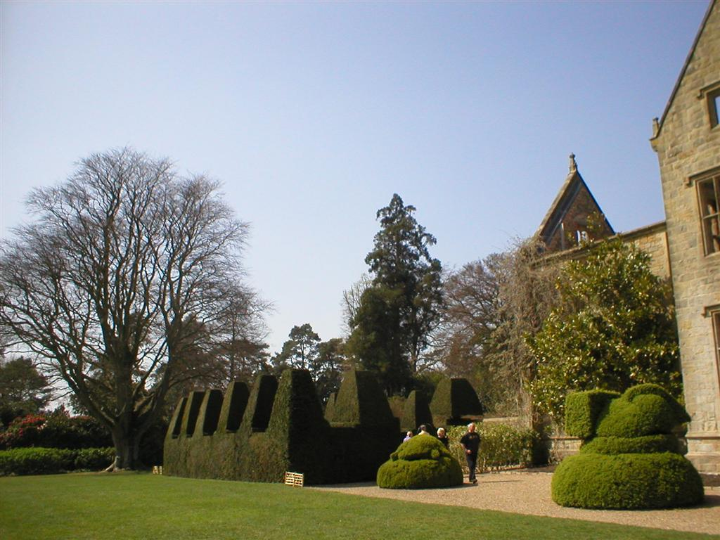
Notes:
Nymans Garden.

Slide 59
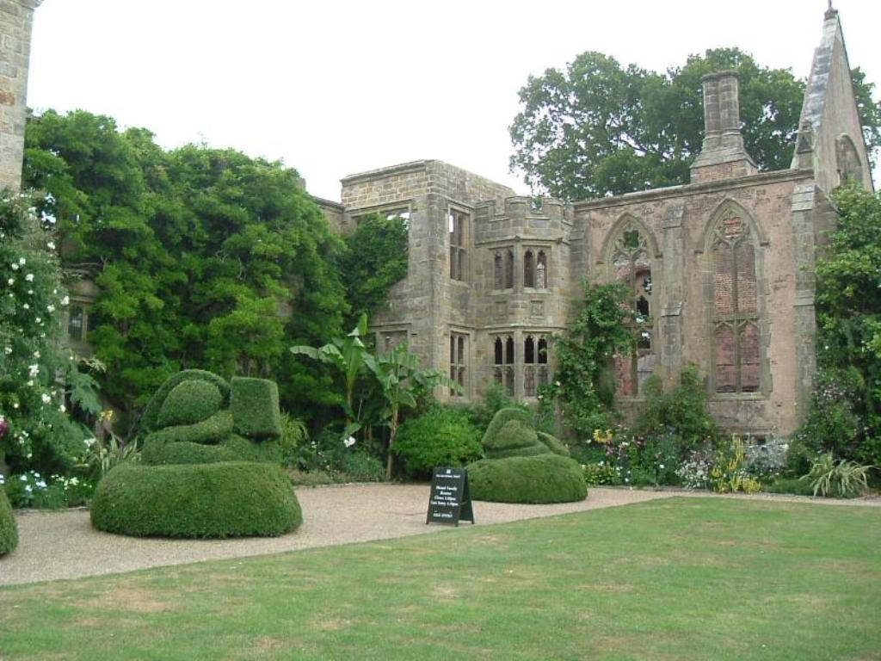
Notes:
Nymans Garden.

Slide 60
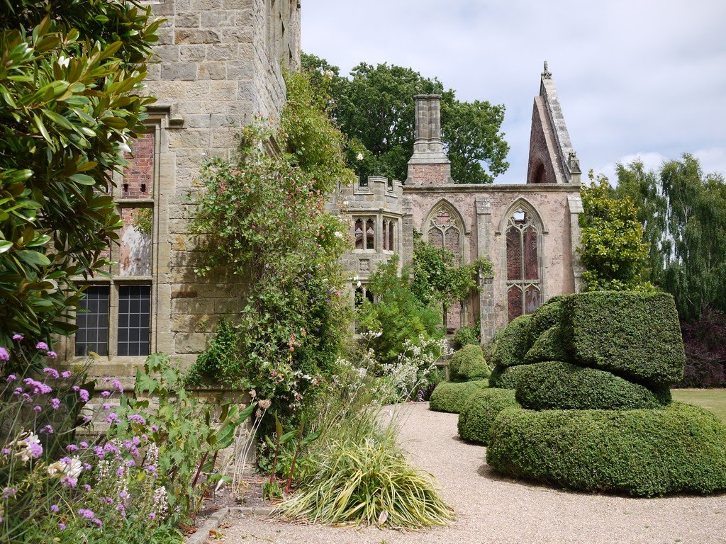
Notes:
Nymans Gardens

Slide 61
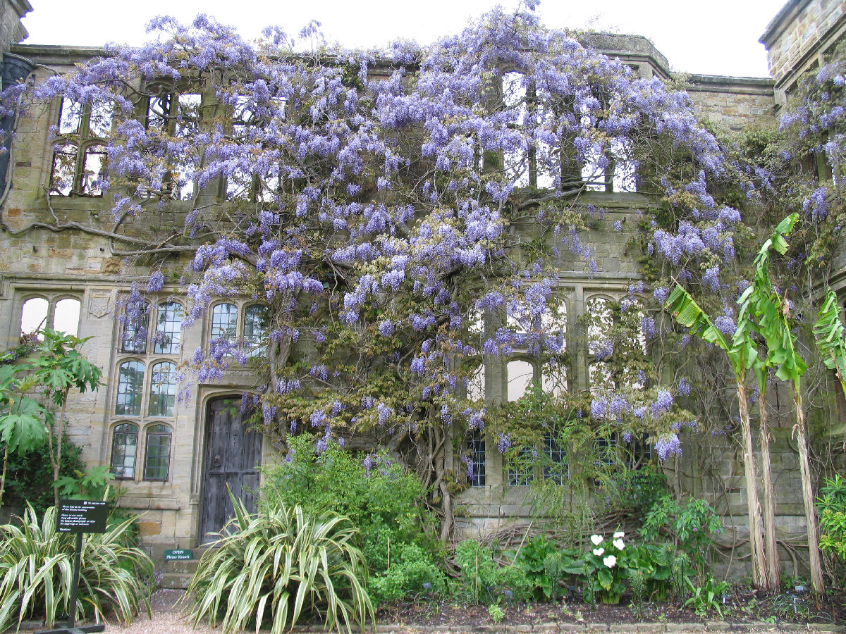
Notes:
Nymans Garden.

Slide 62

Notes:
Nymans Garden.

Slide 63

Notes:
Nymans Garden.

Slide 64

Notes:
Nymans Garden.

Slide 65

Notes:
Nymans Garden.

Slide 66

Notes:
Nymans Garden.

Slide 67

Notes:
Nymans Gardens

Slide 68

Notes:
Nymans Gardens

Slide 69

Notes:
Nymans Gardens

Slide 70


Slide 71

Notes:
Nymans Garden.

Slide 72

Notes:
Nymans Garden.

Slide 73

Notes:
Nymans Garden.

Slide 74

Notes:
Nymans Garden.

Slide 75

Notes:
Nymans Gardens

Slide 76

Notes:
Nymans Gardens

Slide 77

Notes:
Nymans Gardens

Slide 78

Notes:
Nymans Gardens.-Criquet

Slide 79

Notes:
Nymans Gardens

Slide 80

Notes:
Nymans Rose Garden

Slide 81

Notes:
Nymans Rock Garden

Slide 82

Notes:
Nymans Gardens
La fuerte reducción de personal en la Segunda Guerra Mundial fue seguido en 1947 por un terrible incendio en la casa, que sobrevive como una ruina jardín.

Slide 83

Notes:
Nymans Garden.

Slide 84


Notes:
Nymans Garden.

Slide 85

Notes:
Nymans Garden.

Slide 86

Notes:
Nymans Garden.

Slide 87

Notes:
Nymans Garden.

Slide 88

Notes:
Nymans Garden.

Slide 89

Notes:
Nymans Garden.

Slide 90

Notes:
Nymans Garden.

Slide 91

Notes:
Nymans Garden.

Slide 92

Notes:
Nymans Garden.

Slide 93

Notes:
Nymans Garden.

Slide 94

Notes:
Nymans Garden.

Slide 95

Notes:
Nymans Garden.

Slide 96

Notes:
Nymans Garden.

Slide 97

Notes:
Nymans Garden.

Slide 98

Notes:
Nymans Garden.

Slide 99

Notes:
Nymans Garden.

Slide 100

Notes:
Nymans Garden.

Slide 101
Notes:
Nymans Garden.

Slide 102
Notes:
Nymans Garden.

Slide 103

Notes:
Nymans Garden.

Slide 104

Notes:
Nymans Garden.

Slide 105

Notes:
Nymans Garden.

Slide 106

Notes:
Nymans Garden.

